Slide 1

Presentación actas y acuerdos Reunión CNO 727 7 de diciembre de 2023

Slide 2
Actas

Slide 3
Actas pendientes
ACTA 718: publicada para comentarios el 7 de noviembre. Comentarios ISAGEN, TEBSA, XM y PROELECTRICA.
ACTA 723: Publicada para comentarios el 4 de diciembre. Comentarios de ISAGEN, PROELECTRICA, EPM, EDELS y TEBSA.
ACTA 724: Publicada para comentarios el 4 de diciembre. Comentarios de ISAGEN, TEBSA y EPM.
ACTA 725: Publicada para comentarios el 4 de diciembre. Comentarios de ISAGEN, EPM y TEBSA.

Slide 4
Acuerdos

Slide 5
Por el cual se aprueba el plazo para la realización de las pruebas de estatismo y banda muerta de la planta de generación Termosierra
Cumplimiento: Acuerdo 1673 de 2023
Concepto: Subcomité de Controles
Recomendación: Comité de Operación

Slide 6
Por el cual se aprueba la ampliación del plazo para la entrega de la actualización de la serie hidrológica asociada con la central Amoyá
Cumplimiento: Acuerdo 1420 de 2021
Concepto: SURER
Recomendación: Comité de Operación

Slide 7
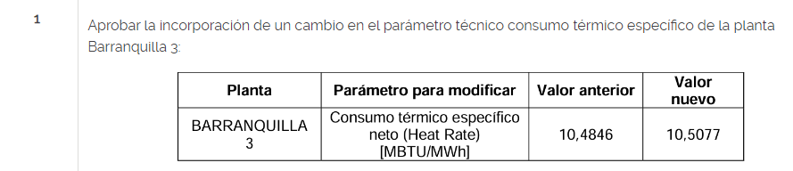
Por el cual se aprueba la actualización del consumo térmico específico de la planta Barranquilla 3
Cumplimiento: Acuerdo 1585 de 2022
Concepto: Subcomité de Plantas
Recomendación: Comité de Operación

Slide 8

Por el cual se aprueba la actualización de los parámetros del generador y de los sistemas de control de velocidad asociados a las unidades 1 y 2 de la planta Esmeralda
Cumplimiento: Acuerdo 1585 de 2022 y 1643 de 2022
Concepto: Subcomité de Controles
Recomendación: Comité de Operación

Slide 9
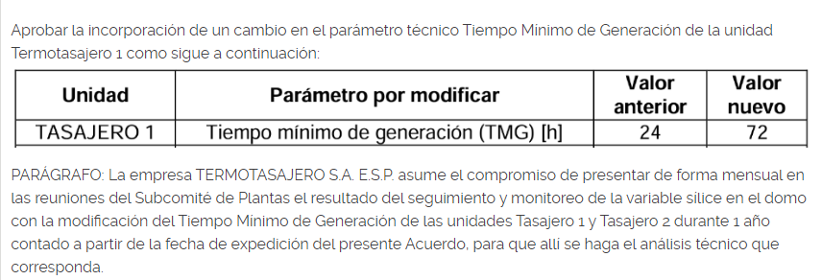
Por el cual se aprueba la modificación del Tiempo Mínimo de Generación de la unidad Tasajero 1
Cumplimiento: Acuerdo 1585 de 2022
Concepto: Subcomité de Plantas
Recomendación: Comité de Operación

Slide 10
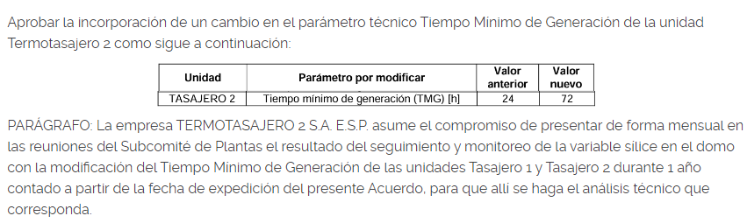
Por el cual se aprueba la modificación del Tiempo Mínimo de Generación de la unidad Tasajero 2
Cumplimiento: Acuerdo 1585 de 2022
Concepto: Subcomité de Plantas
Recomendación: Comité de Operación

Slide 11
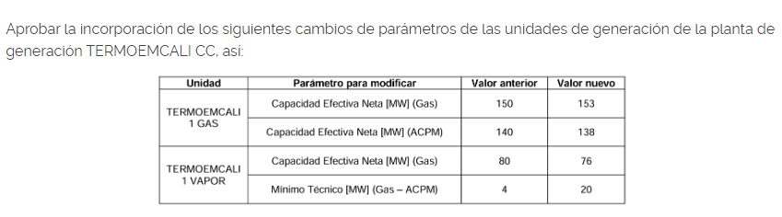
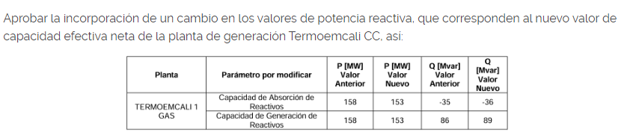
Por el cual se aprueba la actualización de la capacidad efectiva neta y el mínimo técnico de la planta Termoemcali CC y los límites de absorción y generación de reactivos de la planta Termoemcali CC
Cumplimiento: Acuerdo 1585, 1586 y 1615 de 2022
Concepto: Subcomité de Plantas y Subcomité de Controles
Recomendación: Comité de Operación

Slide 12
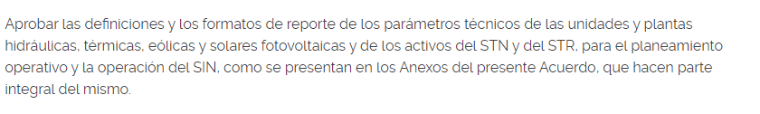
Por el cual se establecen y actualizan las definiciones y los formatos de reporte de los parámetros técnicos de las unidades y plantas hidráulicas, térmicas, eólicas y solares y de los activos del STN y del STR para el planeamiento operativo y la operación del SIN
Cumplimiento: Acuerdo 1585, 1586 y 1615 de 2022
Concepto: Subcomité de Plantas
Recomendación: Comité de Operación
Actualización de los anexos 1,2 y 3 del Acuerdo CNO 1670 (modelamiento de rampas plantas de generación)

Slide 13
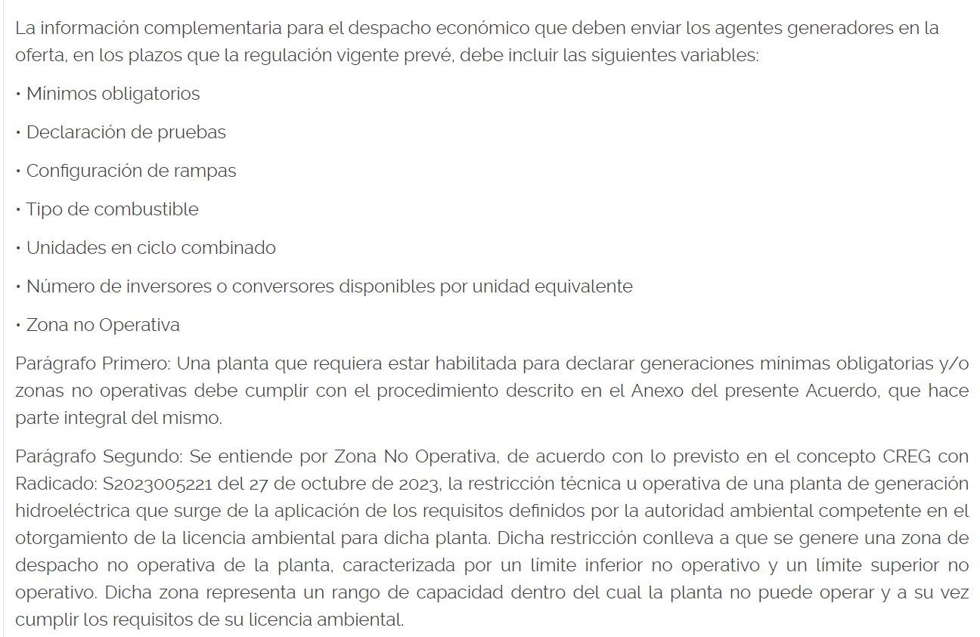
Por el cual se aprueban las variables adicionales a la información para el despacho económico que deben enviar los agentes generadores en la oferta, los mecanismos para recuperar ofertas de variables adicionales válidas y el procedimiento para declarar los requisitos mínimos obligatorios
Cumplimiento: Resolución CREG 025 de 1995
Concepto: Subcomité de Plantas
Recomendación: Comité de Operación
Según concepto de la CREG, el CNO tiene la competencia para definir mediante acuerdo el procedimiento para declarar los parámetros que delimitan el rango no operativo de la capacidad de una planta de generación.
Se crea y define una variable del despacho económico denominada Zona No Operativa, y se establece el procedimiento de declaración de la ZNO en la oferta diaria. Además, se establece el procedimiento para que los agentes representantes de las plantas de generación puedan estar habilitados para declarar las variables Zona No Operativa - ZNO y/o Mínimo Obligatorio.

Slide 14
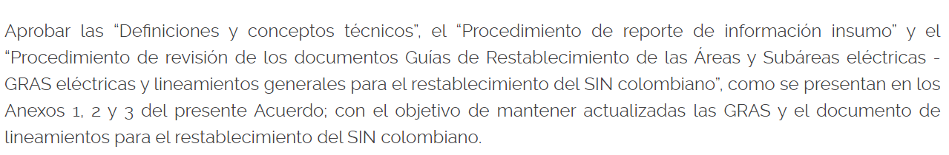
Por el cual se establece el procedimiento para el reporte de información de los agentes para la actualización de los documentos guías y lineamientos generales para el restablecimiento del SIN
Cumplimiento: Resolución CREG 025 de 1995 y Resolución CREG 080 de 1999
Recomendación: Comité de Operación, Comité de Transmisión y Comité de Distribución

Slide 15
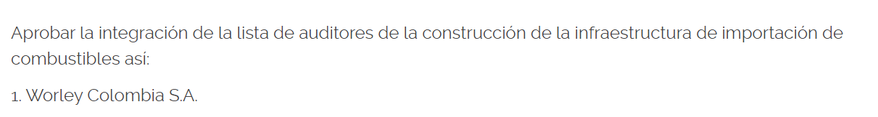
Por el cual se integra la lista de auditores de la construcción de la infraestructura de importación de combustibles
Cumplimiento: Resolución CREG 101 024 de 2022
Concepto: Subcomité de Plantas
Recomendación: Comité de Operación

Slide 16
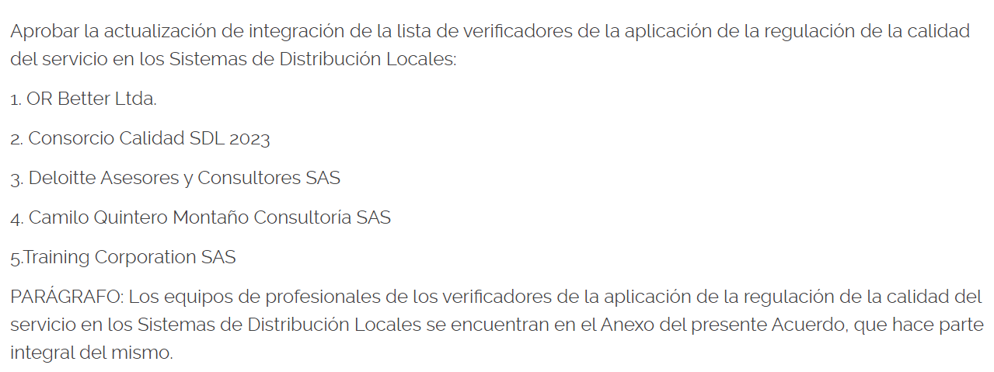
Por el cual se actualiza la integración de la lista de verificadores de la aplicación de la regulación de la calidad del servicio en los Sistemas de Distribución Local
Cumplimiento: Resolución CREG 101 032 de 2022
Recomendación: Comité de Distribución
La empresa Consorcio Calidad SDL 2023 incluye 1 profesional experto eléctrico y 1 profesional verificador de calidad

Slide 17
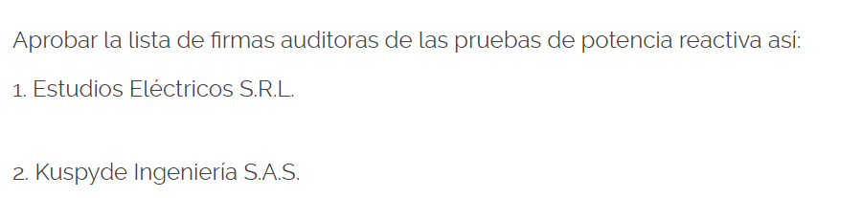
Por el cual se actualiza la lista de firmas auditoras de las pruebas de potencia reactiva
Cumplimiento: Resolución CREG 135 de 2013, Acuerdo 1586 de 2022, Acuerdo 1746 de 2023
Concepto: Subcomité de Controles
Recomendación: Comité de Operación
Previo cumplimiento del debido proceso del numeral 3.4 del Acuerdo 1746 de 2023 se retira la empresa IEB Ingeniería Especializada S.A. de la lista de firmas auditoras de las pruebas de potencia reactiva.
Siguiendo lo previsto en el numeral 4 del Acuerdo 1746 de 2023, la empresa podrá solicitar la integración de la misma lista de la cual fueron retirados, pasados seis (6) meses de la fecha de expedición del Acuerdo por el cual se decide el retiro de la lista, previo el cumplimiento de los siguientes requisitos:
"a. La solicitud de integración de la lista debe dirigirse al Secretario Técnico del CNO.
b. La solicitud debe estar acompañada de los siguientes documentos:
1. Documentos exigidos por los términos de referencia para integrar la lista.
2. Metodología de realización del dictamen, de la auditoría, interventoría o verificación, según corresponda.
3. Compromiso de la persona natural o el Representante Legal de la persona jurídica, de dar cumplimiento a los deberes regulatorios, o las funciones previstas en un Acuerdo del CNO, según aplique."

Slide 18
Por el cual se aprueba la modificación del Reglamento Interno del Consejo Nacional de Operación
Cumplimiento: Ley 2294 de 2023 "POR EL CUAL SE EXPIDE EL PLAN NACIONAL DE DESARROLLO 2022- 2026 “
Se incluye como criterio de la selección del miembro por elección del CNO que representa a las empresas que generan de forma exclusiva con FNCER lo previsto en el artículo 235 de la Ley 2294 de 2023 que modificó el numeral 10 del artículo 5 de la Ley 1715 de 2014, así:
Se entenderá por pequeños aprovechamientos hidráulicos:
“10. Energía de pequeños aprovechamientos hidroeléctricos: Energía obtenida a partir de cuerpos de agua de pequeña escala, instalada a filo de agua y de capacidad menor a los 50 MW.”

Slide 19
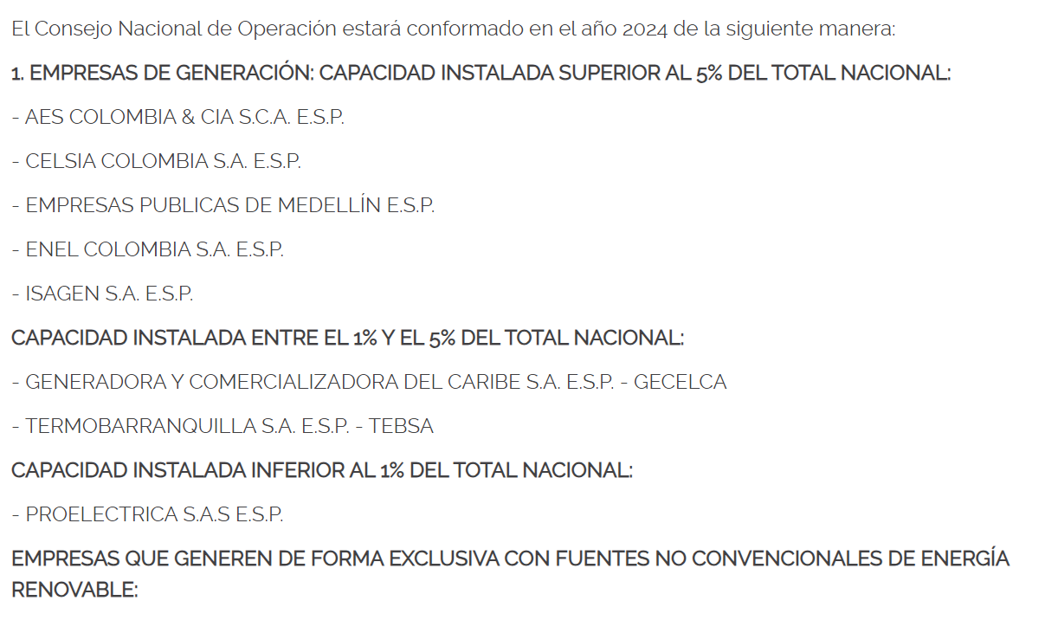
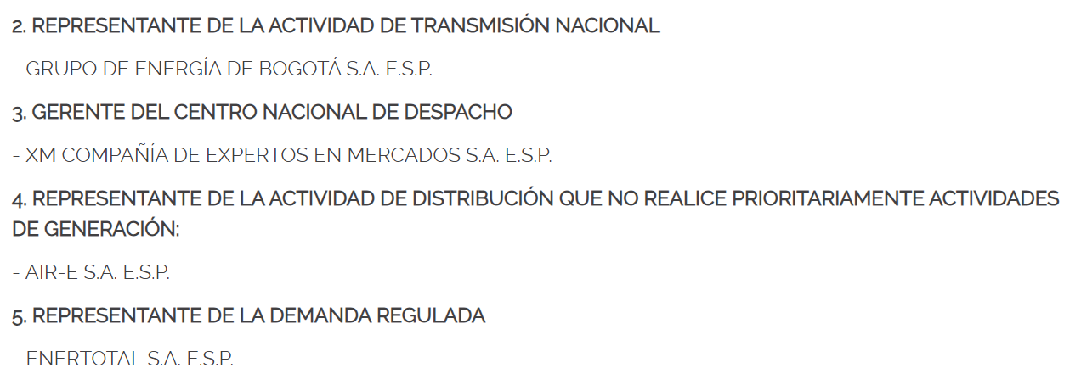
Por el cual se nombran los miembros del Consejo Nacional de Operación para el año 2024
Cumplimiento: Ley 143 de 1994 modificada por la Ley 2099 de 2021 y el Acuerdo de Reglamento Interno del CNO
Hay vacancia de 1 representante de los transmisores nacionales, 1 representante de los distribuidores y el representante de la demanda no regulada.

Slide 20
Gracias

